Slide 1
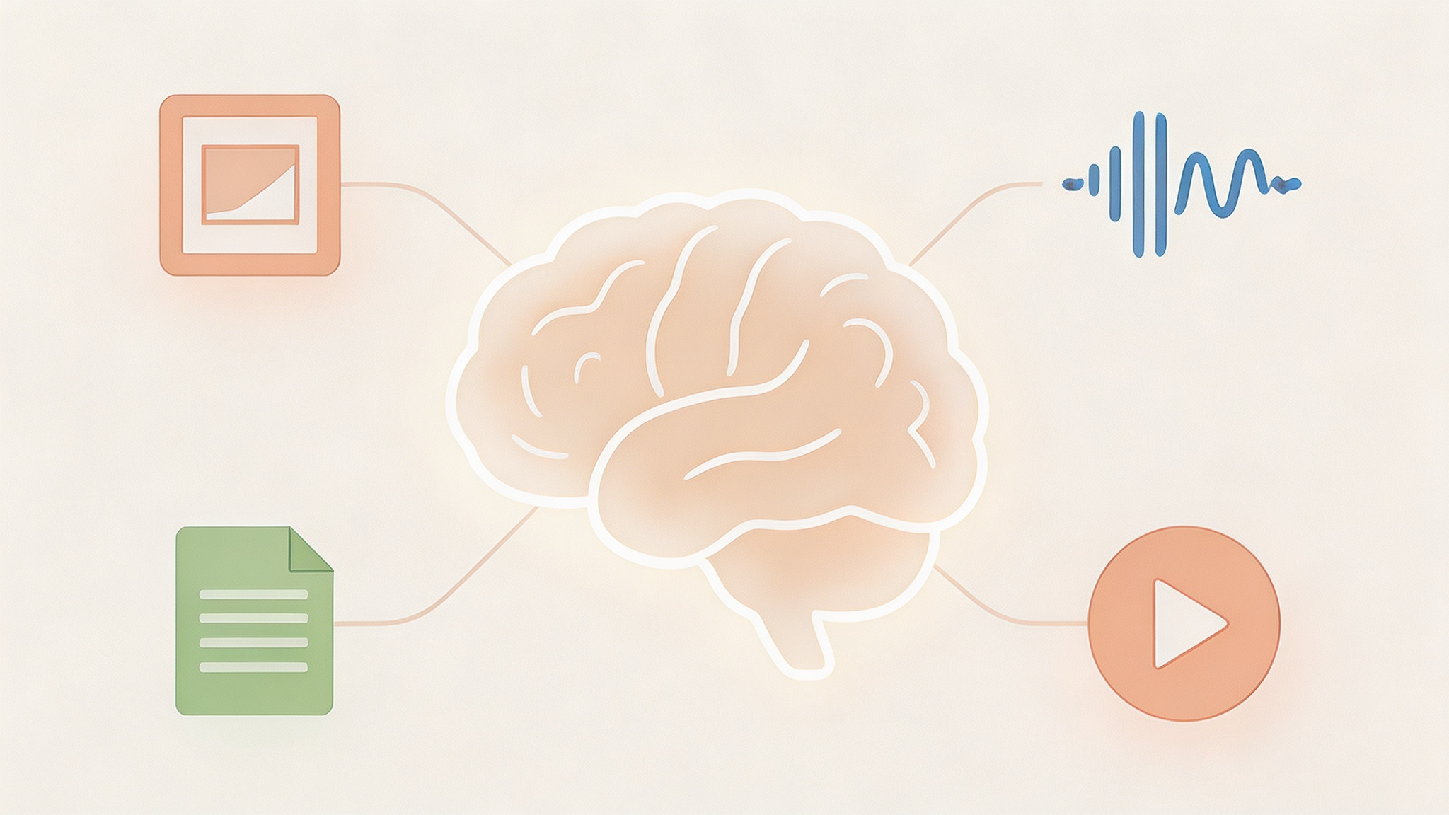
当模型“看懂”世界
多模态输入处理
分享人：韩允泽· 2026年5月
Notes:
大家好，今天我们来聊一个非常前沿且实用的话题：当模型“看懂”世界。我们每天都在与各种文件打交道——PDF、Excel表格、图片、音频、视频等等。过去，处理这些非结构化数据需要我们动用各种工具，耗费大量时间。现在，大模型具备了多模态能力，能直接处理复杂的混合文件。但这仅仅是在网页端进行上传以及调用一个API那么简单吗？背后隐藏着怎样的技术演进和工程挑战？今天，我们将一起掌握让大模型高效处理各种文件的工程方法论。

Slide 2




效率的代际差异
传统方案：3个工具 + 人工拼接
⏱ 约 30 分钟
多模态方案：一个 API 调用
⚡ 约 30 秒
📝 繁琐流程：PDF转OCR(易错乱) → 录音转ASR(易错) → Python脚本清洗 → 人工汇总后喂给模型
⚠️ 核心痛点：每一步都有误差累积，多环节叠加导致延迟严重，不仅耗时耗力，且难以保证最终数据的准确性。
🚀 极简流程：混合文件包直接发送 → 统一API接入 → 原生多模态模型端到端理解 → 直接输出结构化结果。
✨ 核心优势：全链路信息零丢失，无需人工干预，极速响应业务需求，实现从小时级到秒级的效率飞跃。
Notes:
想象一下场景：你收到很多文件包，每个包里都有扫描版的PDF、Excel数据、音频。传统方案下，你需要动用OCR、ASR、Python脚本等多个工具，手动拼接信息，可能需要半小时，而且最后的效果并不一定使人满意。而现在，你只需要将整个文件包打包，通过一个API调用，直接传递给原生多模态模型，30秒内就能得到结构化的分析结果。我们将探讨实现这种飞跃背后的技术路径和工程方法。

Slide 3
第一章：三代技术跃迁总览
“多模态不是‘一个模型处理所有’，而是经历三次技术迭代，每代解决的核心矛盾不同。”
第一代：流水线式多模态
（约2020年）
第二代：特征对齐型多模态
（约2021年）
第三代：原生全模态 (Omni)
（2023年至今）
🔑 核心矛盾：如何让不同模态的AI模型协同工作？
💡 解决方案：将OCR、ASR等单模态模型串联，最终统一转换为文本输入处理。
🏆 代表技术：Tesseract (OCR) + Whisper (ASR) + LLM 组合。
🔑 核心矛盾：如何让模型理解“图”和“文”的深层关联？
💡 解决方案：通过对比学习，将不同模态数据投射到同一个高维向量空间，实现跨模态检索。
🏆 代表技术：CLIP, BLIP-2。
🔑 核心矛盾：如何从底层架构上，根本性地统一对所有模态的理解与处理？
💡 解决方案：从模型底层设计支持多模态输入，在同一个 Transformer 架构内完成统一处理。
🏆 代表技术：GPT-4o, Gemini。
Notes:
要理解今天的多模态能力，我们必须回顾它的发展历程。多模态技术并非一蹴而就，而是经历了三个清晰的技术时代。第一代是流水线式，解决了不同模型协同工作的问题，他会用到一些外置工具，比如先用OCR处理带有文字的图片、用ASR处理音频，统一转成文本交给LLM；第二代是特征对齐型，使用机器学习的模型把图片等多模态信息映射到大模型可以理解的高维向量，这样模型能理解图文之间的关联；第三代，也就是我们现在在用的，是原生全模态模型，从根本上统一了对所有模态的理解。

Slide 4
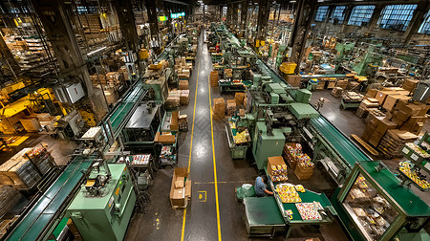
第一代：流水线式多模态
🔍 原理：分而治之
像工厂流水线一样，将图像、音频、视频分别送入OCR、ASR等专用模型进行“转译”，将所有信息统一转化为文本格式，再送入大语言模型(LLM)进行统一的推理。
图像→OCR / 音频→ASR / 视频→抽帧+ASR➔ 统一文本 ➔ LLM ➔ 最终输出
💡 核心断言
流水线 = “各模态分别处理，最后拼回文本”
这种模式虽然“能用”，但在体验上有明显的天花板。
串联误差
信息丢失
延迟叠加
前端OCR/ASR微小的识别错误，会导致后续LLM推理“滚雪球”式偏离轨道。
语气、图表布局、空间位置等关键非文本信息，在“转译”中极易丢失。
总延迟是各环节延迟之和，难以满足实时交互的流畅体验需求。
Notes:
我们来分开看一下。第一代多模态的核心思想非常直观：分而治之。图像走OCR，音频走ASR，视频先抽帧再转写，所有信息都被统一成文本，再送入LLM。这种方法虽然能用，但有三大致命痛点：首先是串联误差，前面OCR/ASR出错，后面LLM推理就会有偏差；其次是信息丢失，很多图片的非文本信息都会被舍弃；最后是延迟叠加，总耗时太长。这些痛点决定了它还需要改进。

Slide 5
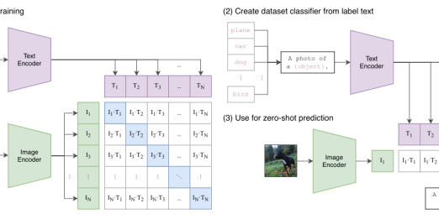
第二代：特征对齐型（CLIP / BLIP-2）
💡 核心断言
把图文投射到同一向量空间，让跨模态检索成为可能——但理解深度有限。
原理：海量图文对比学习
通过在海量图文对上进行对比学习，训练出图像和文本编码器，将语义相似的内容在高维空间中“拉近”。
能力：革命性的“零样本”检索
无需特定标注训练，即可直接使用自然语言对海量图像进行分类、搜索，打破了传统检索的壁垒。
📝 图解 CLIP 工作流
上图展示了CLIP模型的核心逻辑：
1.预训练阶段：在海量文本-图像对上进行对比学习，学习跨模态的通用特征表示。
2.零样本预测：无需微调，直接通过文本编码器将标签转为特征向量，与图像特征进行匹配，实现分类。
局限：推理能力较弱
本质是升级版“描述模型”，擅长判断“是什么”，不擅长回答“有多少”或“第几条”等需要细粒度推理的问题。
Notes:
第二代技术的核心突破在于“对齐”。以OpenAI的CLIP模型为例，它将图像和文本投射到同一个向量空间。这就像把猫的图片和“一只可爱的猫”这句话放在了高维空间中非常接近的位置。这样LLM就能理解图片的意思。但它的局限性也很明显，它擅长判断“是什么”，但不擅长回答需要细粒度推理的问题，比如你让LLM从一张合同扫描照片中提取具体条款。

Slide 6
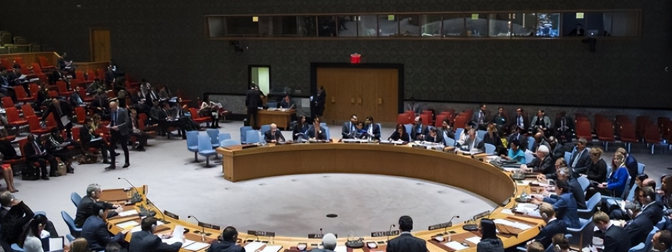
第三代：什么是“原生全模态”（Omni）
核心断言
Omni 的核心差异不是“能处理多模态”，而是从底层设计就以统一架构原生理解所有模态。
多模态 (Multi)
更像“组合拳”：不同模态调用不同专家模型，最后拼合结果。
全模态 (Omni)
模型从设计之初就原生支持多模态输入，是一个统一的整体。
🗣️ 生动比喻：联合国会议
不同国家的代表（不同模态）→ 同声传译系统（编码器）→ 通用语言（Token）→ 在同一个会场（Transformer）里无障碍“对话”。
图片输入流
Patch → ViT编码 → 投影
音频输入流
分帧 → 音频编码 → 投影
文本输入流
Tokenize → 嵌入
统一处理 & 输出
统一Token序列 → Transformer
Notes:
第三代，也就是原生全模态（Omni），它的核心差异不是能处理多模态，而是从底层设计就以统一架构原生理解所有模态。所有输入，无论是图片、音频还是文本，都会被转换成统一的Token，在同一个Transformer里处理。这就像一个联合国会议，不同语言的代表通过同声传译，在同一个会场里无障碍交流。这与先OCR再LLM的工程调度有本质区别。

Slide 7


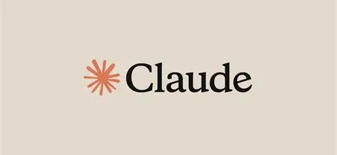

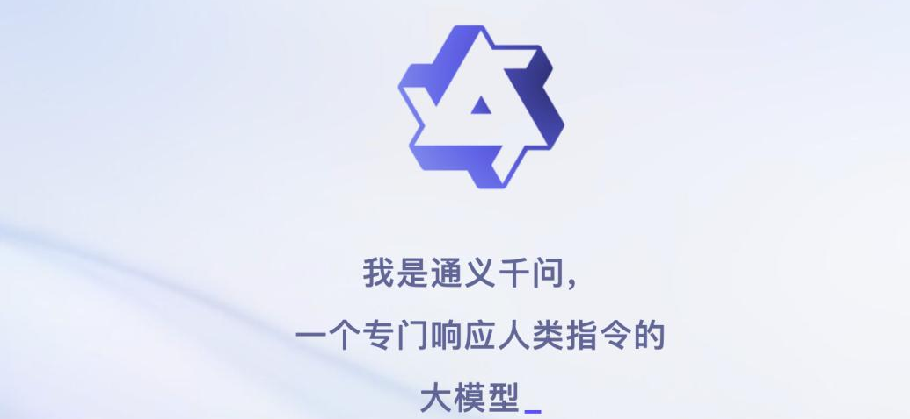
第三代模型一览 (2025-2026)
💡 核心断言：2025-2026 年，Omni 模型已从实验室进入生产，选型时请重点关注三个核心维度：模态种类 · 上下文窗口 · Agent 工具调用能力
GPT-4o (OpenAI)
Gemini 3.1 Pro
(Google)
Claude Opus 4.5
(Anthropic)
Kimi K2.5
(月之暗面)
Qwen3.5-Omni
(阿里通义)
✨ 核心亮点：
首个端到端统一架构，实现极低延迟的音视频实时交互。
🎯 适合场景：
直播、实时字幕等对实时性要求极高的交互场景。
✨ 核心亮点：
拥有超长上下文，原生支持处理1小时视频或8.4小时音频。
🎯 适合场景：
长视频深度分析、海量企业文档库的检索与总结。
✨ 核心亮点：
逻辑推理天花板，擅长复杂合同审查、专业图表理解与数学推导。
🎯 适合场景：
法务合规、财务建模、学术研究等深度分析任务。
✨ 核心亮点：
国产模型佼佼者，长文本处理优异，在跨模态推理和Agent自主工具调用上表现突出。
🎯 适合场景：
需要自主完成任务链的工作流、代码生成与调试场景。
✨ 核心亮点：
采用MoE架构，支持113种语种语音，对企业私有化部署支持非常友好。
🎯 适合场景：
跨国业务的多语言支持，以及对数据安全要求高的企业级部署。
Notes:
到2026年，原生全模态模型已经成为市场主流。在技术选型时，我们需要关注三个核心维度：模态种类、上下文窗口和工具调用能力。例如，GPT-4o的亮点是实时交互，Gemini的优势是超长上下文，Claude擅长深度推理，而国产的Kimi和通义千问则在特定场景和企业级部署上表现出色。

Slide 8
第二章：文件处理决策树
核心断言：文件类型千变万化，但都可以收敛到一张决策树上——关键是建立“预处理路由”。
1. 有文本层吗？(如原生PDF、Word)
✅ 是：提取文本 → 内容分块 → 送入LLM (成本最低，首选方案)
❌ 否：进入下一步判断
2. 无文本但视觉重要？(如扫描件、图片、手写公式)
✅ 是：转Base64 → 直接传给多模态模型 (避免OCR信息丢失)
❌ 否：进入下一步判断
3. 是音频文件吗？(如 MP3, WAV)
✅ 是：使用 Whisper 进行转写，或直接调用支持音频输入的原生接口。
❌ 否：进入下一步判断
4. 是视频文件吗？(如 MP4, MOV)
✅ 是：提取关键帧 + 音轨转写 → 两者结合一起交给多模态模型分析。
❌ 否：进入下一步判断
5. 是压缩包吗？(如 .zip, .rar, .7z)
✅ 是：先解压 → 遍历所有文件 → 对每个文件递归应用此决策树。
❌ 否：作为未知文件处理
核心思想
“因地制宜，最小处理”。能用简单方法解决的，就不要用复杂的模型，以降低成本和延迟。
Notes:
我们每天面对的文件五花八门，难道每种都要写一套逻辑来处理吗？这显然是不必要的。我们可以建立一个通用的“预处理路由”，也就是这张文件处理决策树。当要处理的文件有文本层的时候，就直接提取。如果要处理的图片是像手写公式或者风景图这样的视觉重要的图片，就直接传给多模态模型。如果是音频视频就转写成文本以及抽帧成一系列图片，或者直接传给支持音视频的多模态模型。如果是压缩包就遍历所有文件应用决策树。

Slide 9
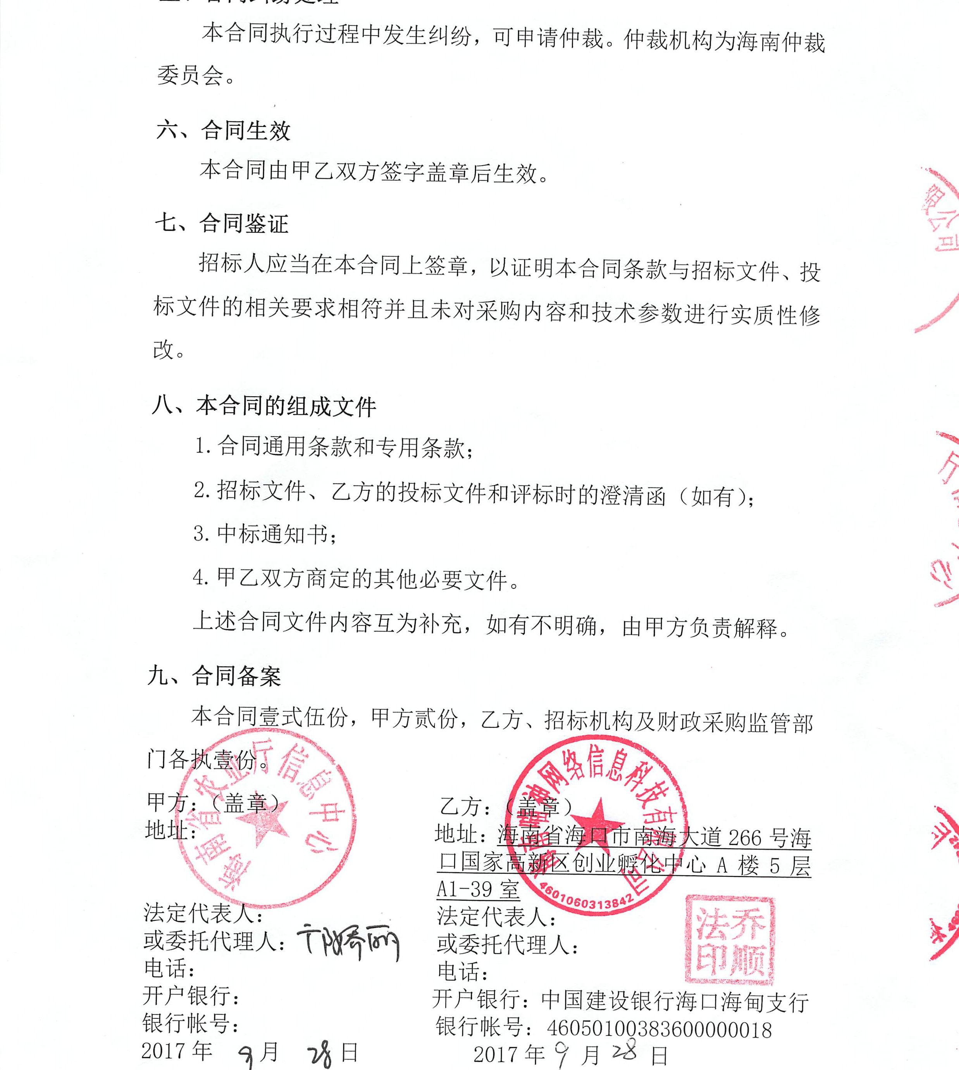
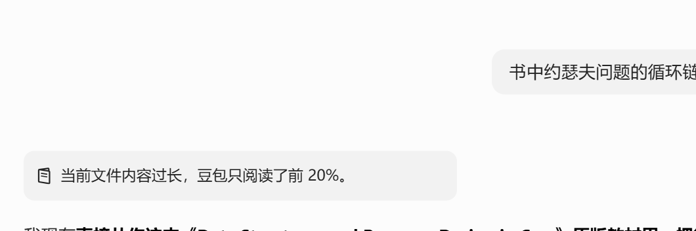
PDF：文字型 + 扫描型
📄 文字型 PDF 处理
📸 扫描型 PDF 处理
💡 核心断言：文字 PDF 的敌人不是“读不懂”，而是“读不完”。
⚠️ 挑战：大篇幅文档上下文窗口可能不足，分块策略直接决定问答质量。
💡 核心断言：直接将其视为“图片”传给多模态模型。
❌ 误区：先做 OCR 再给 LLM。会引入识别错误，且丢失关键的版面信息（如表格、签章位置）。
✅ 正确姿势：将扫描页转为图片，Base64 编码后，通过 API 的 image_url 传入 GPT-4o。
✅ 最佳实践：
• 分块：建议 800-1200 Tokens/块，设置 10% 的重叠率以防上下文割裂。
💻 代码思路：
PDF转图片 (PyMuPDF)
↓
base64.b64encode()
↓
调用 GPT-4o Vision API
Notes:
处理PDF时，我们要区分类型。对于文字型PDF，挑战不在LLM理解，而是在于“读不完”，所以分块策略很重要，推荐使用pdfplumber提取文本并合理分块。而对于扫描型PDF，正确的方式是直接把它当成图片传给多模态模型，千万不要画蛇添足先做OCR，那样会引入错误并丢失版面信息。

Slide 10


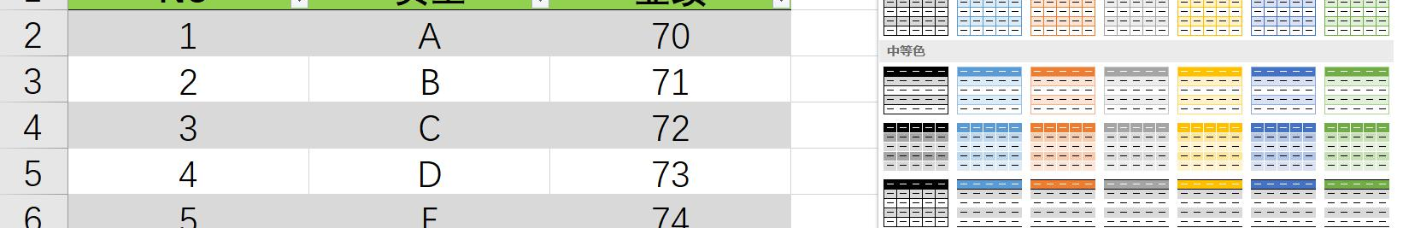
Excel + 压缩包：数据处理的最短路径
Excel 结构化数据处理
压缩包：递归决策树
💡 核心断言：Excel走结构化数据最短路径
•最短路径：用pandas读取数据，直接转换为Markdown 表格。
•Markdown优势：结构清晰、对LLM更节省Token，显著提升模型理解准确率。
🧩 核心断言：压缩包的本质是“递归决策树”
•处理流程：使用zipfile或tarfile解压 → 遍历目录树 → 对每个文件递归应用处理规则。
Excel → pandas DataFrame → Markdown → Prompt
工具推荐：LlamaIndex `SimpleDirectoryReader`
只需一行代码，即可自动递归加载整个目录（含压缩包），并自动识别超过20种文件类型，是处理复杂混合文件的“瑞士军刀”。
Notes:
处理Excel的最短路径，不是去解析复杂格式，而是用pandas读取后转成Markdown表格，因为它对LLM最友好。处理压缩包的本质就是递归应用我们的决策树：解压，然后对里面的每个文件走一遍决策树。这里强烈推荐LlamaIndex的SimpleDirectoryReader，它能一行代码搞定大部分预处理工作。

Slide 11
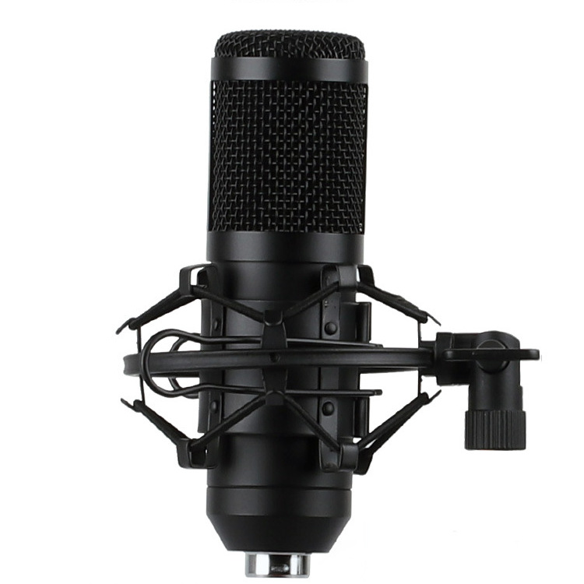
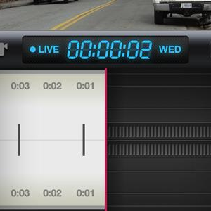
音频 + 视频：多模态数据的结构化处理
音频处理 Audio
核心断言：音频的核心挑战是“说话人分离”。
超越单纯的语音转写，我们需要回答“谁说了什么”。
视频处理 Video
核心公式：视频 = 关键帧 + 音频文字 + 时间轴。
将视频拆解为模型可理解的多模态结构化数据。
01. 预处理使用 ffmpeg 将音频统一转换为 16kHz 单声道。
02. 智能转写通过 Whisper 获取带有精确时间戳的文本内容。
03. 说话人分离利用 pyannote.audio 识别并区分不同的说话人。
04. 最终对齐生成“Speaker A [00:32]: 会议内容...”结构化输出。
01. 关键帧提取使用 OpenCV 按固定间隔抽取关键帧，转为 Base64。
02. 音轨分离提取视频音轨，复用上述音频流程生成结构化文本。
03. 多模态整合打包成列表：[{timestamp, frame_b64, text}, ...]。
04. 送入模型提交给 Gemini 等大模型，实现全量内容理解。
Notes:
处理音频，核心挑战是说话人分离，我们不仅要知道说了什么，还要知道是谁说的。通过Whisper转写和pyannote.audio分离，我们可以得到结构化的带说话人信息的文本。处理视频则需要结合视觉和听觉，我们把视频拆解为关键帧、音频转写文字和时间轴，打包后交给模型，它就能理解视频在不同时间点发生了什么。

Slide 12
OCR 3.0：从“看见字符”到“理解文档”
传统 OCR 只能“看见字符”，新一代模型实现一步直达的结构化解析与语义理解。
OCR 1.0 时代(Tesseract)
OCR 2.0 时代(PaddleOCR)
OCR 3.0 时代(VL Model)
核心能力：基础字符级识别，无版面概念。
输出结果：杂乱无序的字符列表，需大量人工整理，难以直接应用。
核心能力：引入文本行检测与方向分类技术。
输出结果：识别文本行、段落。但对表格、印章等复杂版面处理困难，仍需大量后处理开发。
核心能力：基于大模型的真正“文档理解”。
输出结果：端到端直接输出结构化JSON，自动区分标题、正文、表格、印章、公式等元素。
From paddleocr import PaddleOCR
# 初始化OCR模型 (2.0 基础能力)
ocr= PaddleOCR(use_angle_cls=True, lang='ch')
result = ocr.ocr('contract.jpg', cls=True)# 返回文本行列表
💡 进化升级
新一代的 OCR-VL 模型，将直接输出包含层级关系与版面结构的解析结果，无需再编写复杂的后处理代码去还原文档逻辑。
Notes:
OCR技术也在进化。1.0时代的Tesseract只能认出字符；2.0时代的PaddleOCR能识别文本行和段落；而3.0时代的新模型，如千帆OCR，已经是真正的“文档理解”模型，能端到端地直接输出结构化的文档解析结果，告诉你哪里是标题、哪里是表格，甚至能识别印章和公式。

Slide 13
三条工程铁律：从 Demo 到生产
01
02
03
能提取文字，别滥用多模态
拥抱统一文件加载器
建立错误兜底机制
💡 核心：成本控制
🔧 核心：不要重复造轮子
🛡️ 核心：提升用户体验
对于原生PDF，用pdfplumber提取文本几乎零成本。若当成图片传给 GPT-4o，大规模处理时，价差可能达几十甚至上百倍。
像Unstructured或LlamaIndex的 SimpleDirectoryReader，已封装对超20种文件类型的自动识别。一行代码搞定预处理，让我们专注于业务逻辑。
当文件解析失败时，要有降级方案：提取文件名和基本信息，友好提示用户转换格式重试。这能极大提升系统的健壮性和容错能力。
Notes:
从一个能跑的Demo到一个稳定的生产系统，我们需要遵循三条工程铁律。第一，能提取文字就别滥用多模态，这是成本控制的关键。第二，拥抱统一文件加载器，不要重复造轮子。第三，建立错误兜底机制，当解析失败时要有降级方案，提升使用体验。

Slide 14

第三章：上下文工程 —— 从 Prompt 到 Context
Context Engineering 的本质是动态构建和优化 LLM 推理时的信息负载
01 / 概念升级
02 / 全景分层架构
03 / 性能考量
从 Prompt 到 Context
Prompt Engineering：聚焦于编写高质量的静态指令，优化单次交互效果。
Context Engineering：关注如何动态、智能地构建 LLM 推理时的完整信息负载，覆盖多轮对话与复杂场景。
•System Prompt (固定):定义模型角色与行为准则
•动态变量 (运行时):用户输入或业务逻辑参数
•检索知识 (RAG):从知识库中召回的相关信息
•文件附件 (多模态):上传的图片、文档、表格等
•对话历史 (Window):维护多轮对话的上下文连贯性
Transformer 自注意力机制的计算复杂度为O(n²)。
上下文窗口从 4K 扩展到 128K，计算量约增加122倍。需在工程上严格裁剪与优化，避免计算浪费。
Notes:
在复杂的多模态应用中，我们需要从Prompt Engineering升级到Context Engineering。它的本质是动态构建和优化LLM推理时的整个信息负载。一个完整的上下文包含系统提示、动态变量、检索知识、文件附件和对话历史等多个层次。同时，我们必须记住Transformer的计算复杂度是平方级的，即使模型支持长上下文，工程上也要注意优化。

Slide 15
课后练习：任务概览
核心断言：综合运用多模态处理、结构化数据解析与语音转写技术，让AI模型读懂一个包含多种格式的“混合文件包”。
练习任务
混合文件清单
简报产出标准
运用今日所学的工具链与API调用技巧，对一个混合格式的文件包进行全量解析，并将分散的信息整合，输出一份逻辑清晰、要素完整的“季度业务简报”。
📄 receipt.pdf (图片型收据)：转Base64，调用多模态视觉识别API。
📊 sales.csv (结构化数据)：Pandas读取分析，转为Markdown表格。
📸 formula.jpg (手写公式)：转Base64，调用多模态API提取信息。
🎤 summary.m4a (录音)：Whisper语音转写，提取关键要点。
✅ 财务摘要：收据金额与业务发生日期
✅ 经营亮点：本季度销售额Top1的产品
✅ 技术细节：手写公式的含义与推导逻辑
✅ 决策录音：完整转写文本及核心观点摘要
Notes:
理论讲完了，我们来动手实践一下。这里有一个包含扫描收据、销售数据CSV、白板公式照片和录音的混合文件包。你的任务就是用今天学到的方法，让模型读懂它，并输出一份包含所有关键信息的季度简报。

Slide 16
总结：三句话带走
三条路径
一张决策树
一个思维升级
了解了多模态技术的三代演进：从“流水线”到“特征对齐”，再到“原生全模态”。
💡 技术选型取决于具体任务，并非越新越好，适合的才是最好的。
掌握了处理任意文件的通用决策逻辑：有文本？提取分块；无文本？直传多模态；音视频？先转写/抽帧。
🔑 这是解决各类非结构化文件处理难题的“万能钥匙”。
完成了从“Prompt Engineering”到“Context Engineering”的思维跃迁。
🚀 这是构建稳定、高效、可落地的生产级AI应用的核心关键。
Notes:
今天的分享，希望大家能记住三句话。第一，我们了解了多模态技术的三条演进路径。第二，我们掌握了处理任意文件的一张通用决策树。第三，我们完成了从Prompt到Context的一个思维升级。这三点是构建强大AI应用的基础。

Slide 17


谢谢观看
扫码签到
Notes:
今天我们处理的这个混合文件包，其实就是大家日常工作中各种复杂场景的一个“微缩版”。希望通过今天的分享，大家能够掌握这套方法论，并勇敢地将它应用到自己的业务中去。真正的学习从动手开始，欢迎大家扫描屏幕上的二维码，获取本次练习的作业包和完整的代码模板。让我们一起，用AI解锁数据的全部价值。谢谢大家！

